Slide 1
Projet MLA :
Embedded Emotions - A Data Driven Approach to Learn Transferable Feature Representations from Raw Speech Input for Emotion Recognition
Dominik Schiller , Silvan Mertes , Elisabeth André
Année universitaire 2021/2022
GAN Ruyu
ZAMBETTA Elisa
CUI Xinyi
KADI Koussaila

Slide 2
Sommaire :
Introduction
Système Acoustique
2) Système Linguistique
Conclusion

Slide 3
Introduction :
Extraire des caractéristiques automatiquement à partir d’audio et de texte
Classification des émotions à partir des caractéristiques extraite
Extraire des caractéristique directement de la forme d’onde pour éviter la perte d’informations et réduire le temps nécessaire pour élaborer des caractéristiques de manière manuelle
Hypothèse poser : Avoir une grande base de données et augmenter la profondeur d’un CNN pour extraire directement de la forme d’onde les caractéristiques
Etude pour montrer que l’apprentissage automatique de caractéristiques peut être appliquer à la reconnaissance d’émotions
Deux systèmes proposés : un CNN pour capturer les indice émotionnel paralinguistiques et une analyse de transcription de la parole pour détecter les émotions en fonction du contenu sémantique.

Slide 4
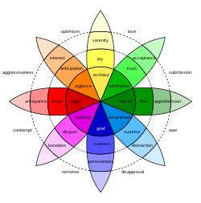
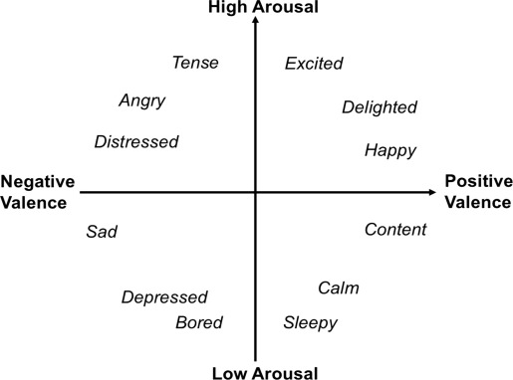
1) Système Acoustique
Deux approches pour décrire les émotions
Approche catégorielle
2. Approche dimensionnelle
valence
activation

Slide 5
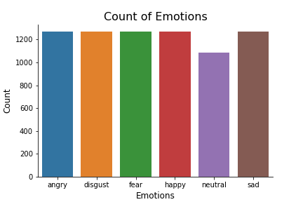
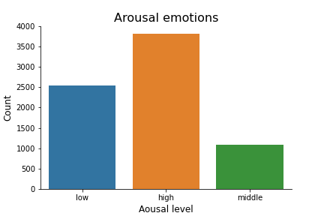
1) Système Acoustique
Dataset (Base de données actés)

Slide 6
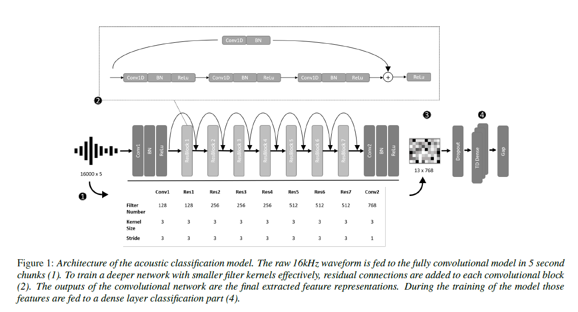
1) Système Acoustique
Modèles de réseaux neuronaux convolutifs
Dominik Schiller, Silvan Mertes, and Elisabeth André. Embedded emotions–a data driven approach to learn transferable feature representations from raw speech input for emotion recognition. arXiv preprint arXiv:2009.14523 , 2020

Slide 7
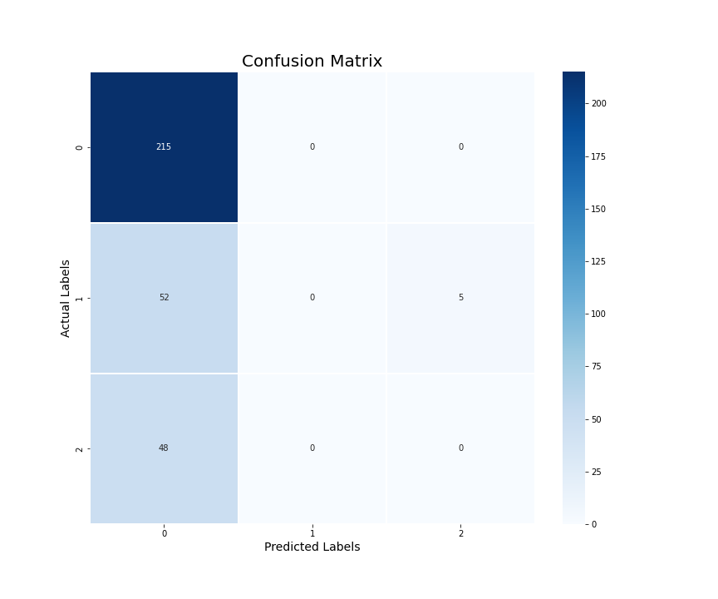
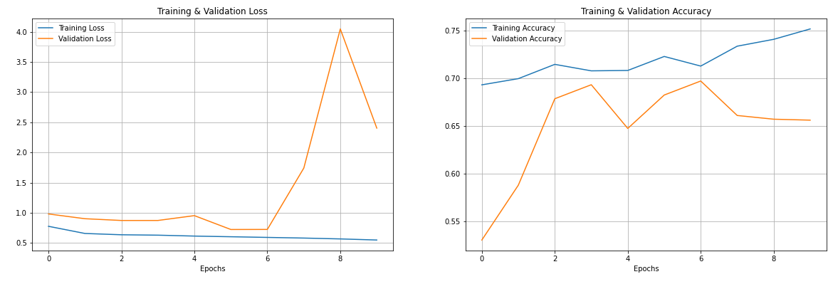
1) Système Acoustique
Résultat
Comparaison de la précision et la valeur de loss: 70% Matrice de confusion:

Slide 8
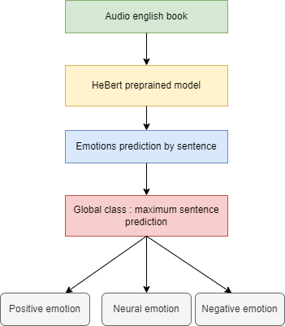
2) Système Linguistique
Présentation de la méthode :

Slide 9
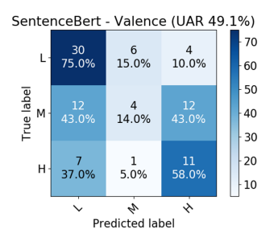
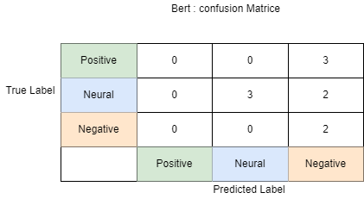
b) Résultats :
Article de référence : 52% accuracy
Notre implémentation : 50% accuracy

Slide 10
Conclusion
L’extraction de caractéristiques automatique grâce au modèle CNN proposé rivalise avec l’extraction de caractéristiques manuellement.
Cependant le modèle linguistique permet d’avoir une meilleur performance sur la classification des émotions.
On remarque lors de la classification d’émotion de texte que certains mots positif influence la classification finale de la phrase.

Slide 11
Répartition de tâches:
Koussaila KADI
Partie Acoustique
Ruyu GAN
Xinyi CUI
Partie Linguistique
Elisa ZAMBETTA

